Slide 1
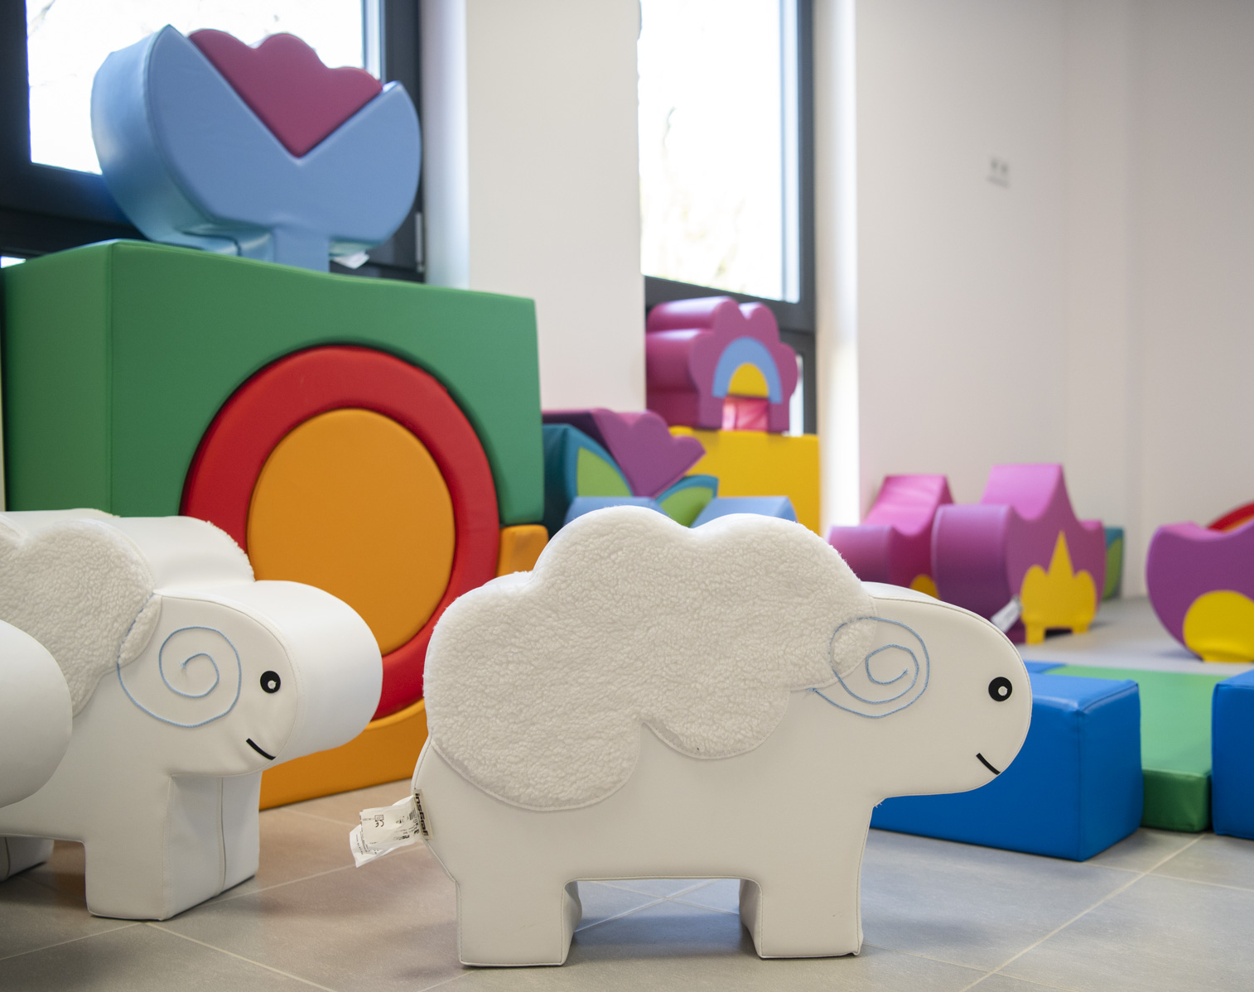

HARMONOGRAM ADAPTACJI
Żłobek nr 55
ul. Fiszera 28
04-402 Warszawa
#WARSZAWADLANAJMŁODSZYCH

Slide 2
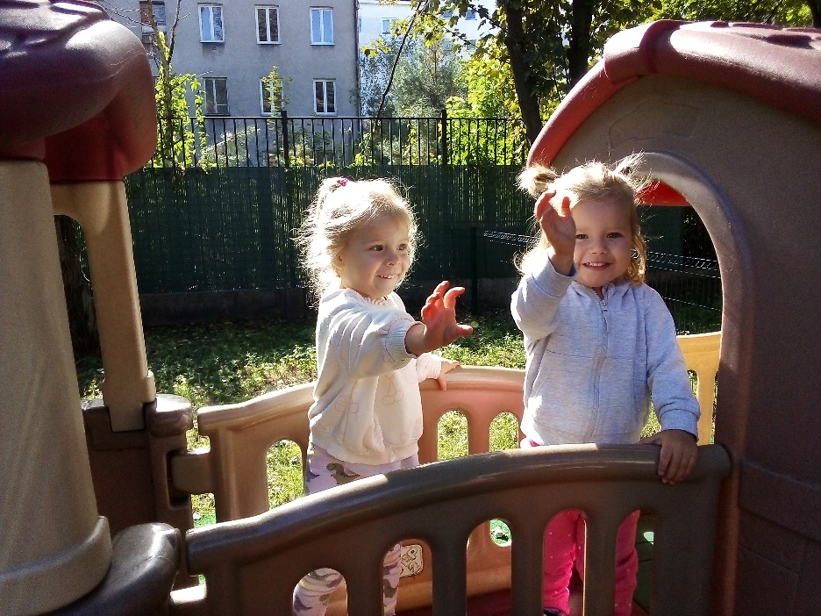
WITAMY W NASZYM ŻŁOBKU
Zapraszamy wszystkie nowo przyjęte dzieci do udziału w naszym programie adaptacyjnym, który rozpocznie się z dniem 01.09.2025r.
Zależy nam, aby proces adaptacji przebiegał przyjemnie oraz z jak najmniejszą ilością stresu dlatego nie chcemy, żeby dzieci oraz ich rodzice przebywali naraz w jednym miejscu o tej samej porze. Byłoby to bardzo męczące zarówno dla naszych maluchów jak i dla dorosłych.
m.st. Warszawa | Zespół Żłobków m.st. Warszawy

Slide 3
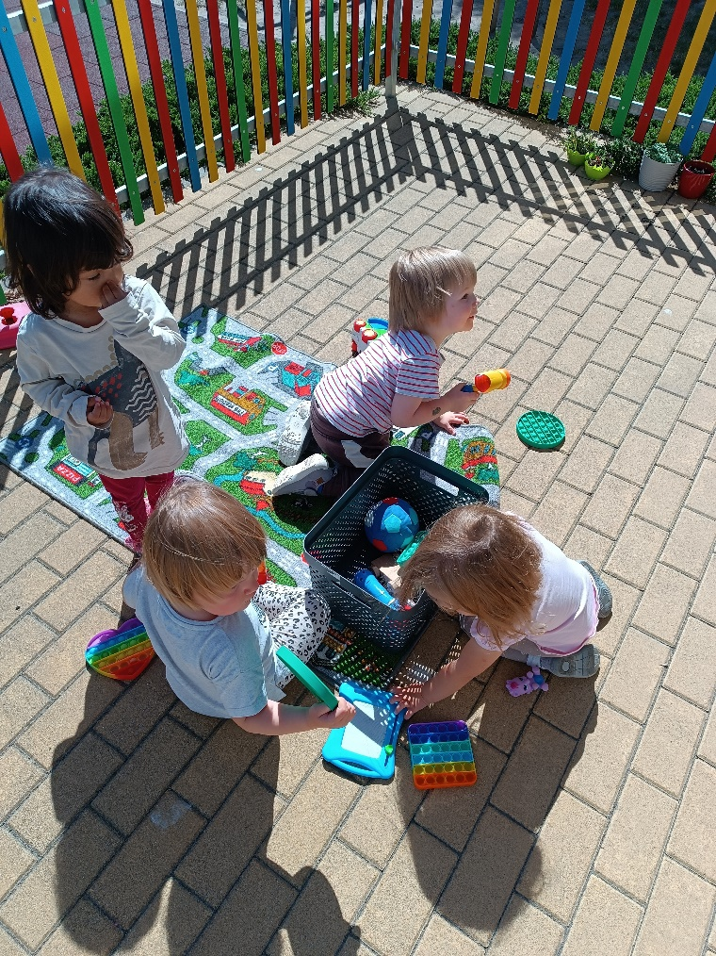
I TYDZIEŃ 01-05.09.2025r.
W pierwszym tygodniu września od 01- 05.09. 2025 (od poniedziałku do piątku) nowo przyjęte dzieci z grup najmłodszych (I i II) oraz ich rodzice każdego dnia będą dzieleni na dwie grupy:
Pierwszą grupę dzieci zapraszamy w godzinach 08:00-09:30
Drugą grupę dzieci zapraszamy w godzinach 10:30-12:00
Dzieci z grup III, IV i V zapraszamy w godzinach 10:00-12:00
m.st. Warszawa | Zespół Żłobków m.st. Warszawy

Slide 4
Proponujemy aby przez dwa pierwsze dni przebywać z dzieckiem przez cały okres pobytu w żłobku w wyznaczonych godzinach.
Natomiast w środę zapraszamy rodziców do grup na max 30 minut i po tym czasie zalecamy pozostawienie maluszka pod opieką opiekunek.
Zaś w czwartek i piątek (04-05.09.2025r.) niech dzieci zostaną już bez rodziców w zakresie tych samych godzin.
m.st. Warszawa | Zespół Żłobków m.st. Warszawy

Slide 5
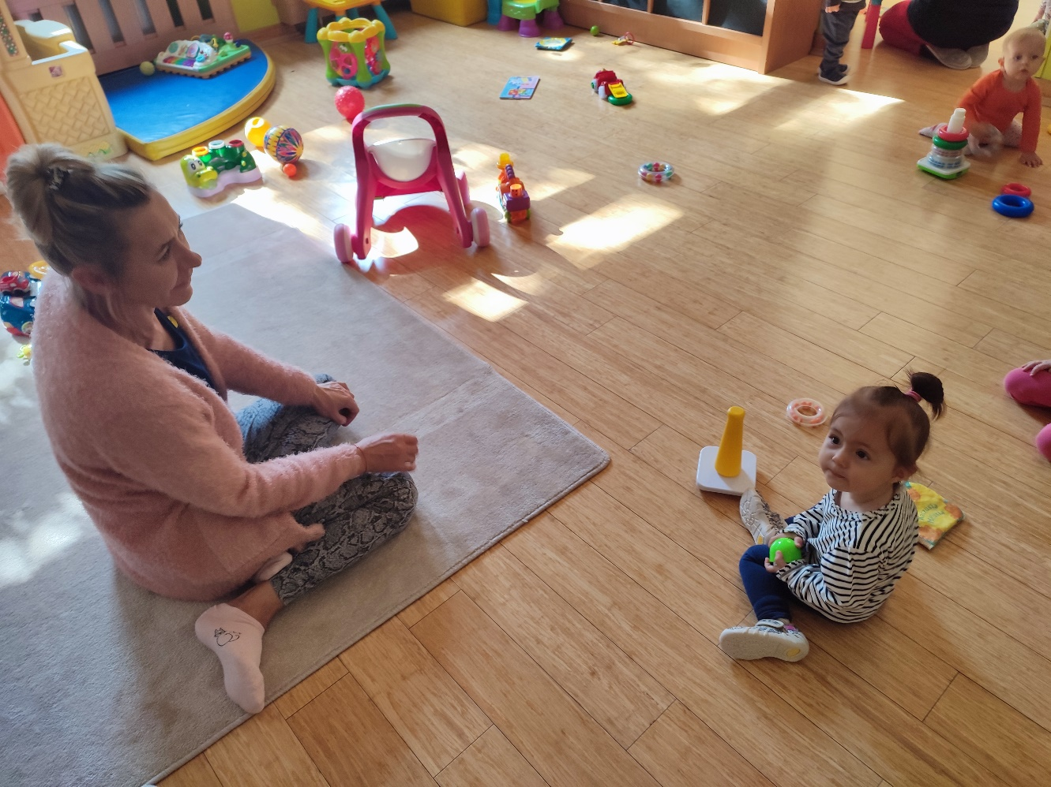
II TYDZIEŃ 08-12.09.2025r.
W drugim tygodniu września tj.: od poniedziałku do piątku prosimy przyprowadzić dzieci do godziny 08:15 i pozostawić pod opieką naszych pań opiekunek do godziny max 12:00.
m.st. Warszawa | Zespół Żłobków m.st. Warszawy

Slide 6
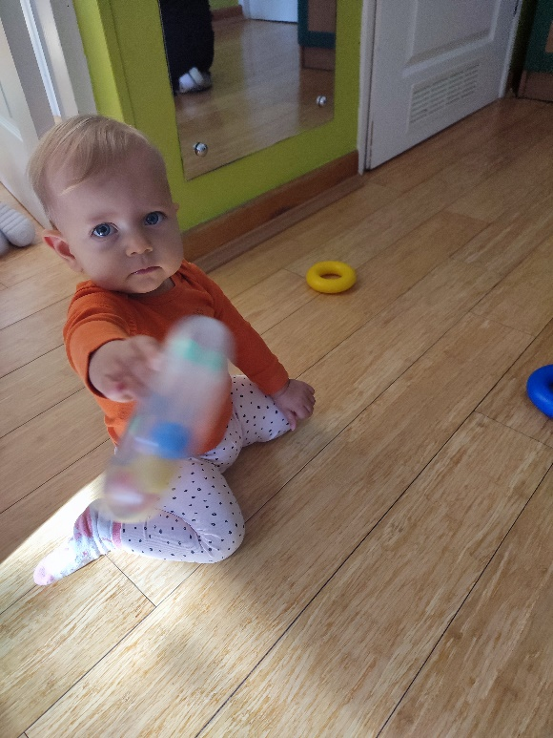
III TYDZIEŃ i kolejne…
Po dwutygodniowej adaptacji dziecka w placówce przychodzi moment, kiedy mogą Państwo podjąć próbę pozostawienia dziecka na leżakowanie pod warunkiem, że Panie Opiekunki potwierdzą gotowość dziecka na kolejny krok w przód. Co oznacza gotowość? To znaczy, że spełnione muszą być 3 podstawowe warunki:
1) Dziecko pije i podejmuje próby jedzenia
2) Wchodzi w minimalną relację z którąkolwiek z pań opiekunek - jest ufne
3) Daje zaciekawić się zabawką, zabawą, co sprawia, że ma przerwy w płaczu.
Leżakowanie również jest sukcesywnie wydłużane.
m.st. Warszawa | Zespół Żłobków m.st. Warszawy

Slide 7
PODSUMOWUJĄC …
Z wieloletniego doświadczenia wiemy, że proces adaptacji przynosi korzyści dziecku, rodzicom oraz żłobkowi, ponieważ dzięki temu:
Dzieci i rodzice zapoznają się z nowym otoczeniem, jakim jest nasz żłobek,
Dzieci i rodzice oraz opiekunki wzajemnie poznają się, nawiązują serdeczny kontakt
Dzieci i rodzice zapoznają się z organizacją pracy żłobka, formami i metodami pracy
Rodzice uczestniczą w organizowanych spotkaniach, zabawach, ćwiczeniach służących łatwej adaptacji oraz integrowaniu się dzieci i dorosłych.
m.st. Warszawa | Zespół Żłobków m.st. Warszawy

Slide 8
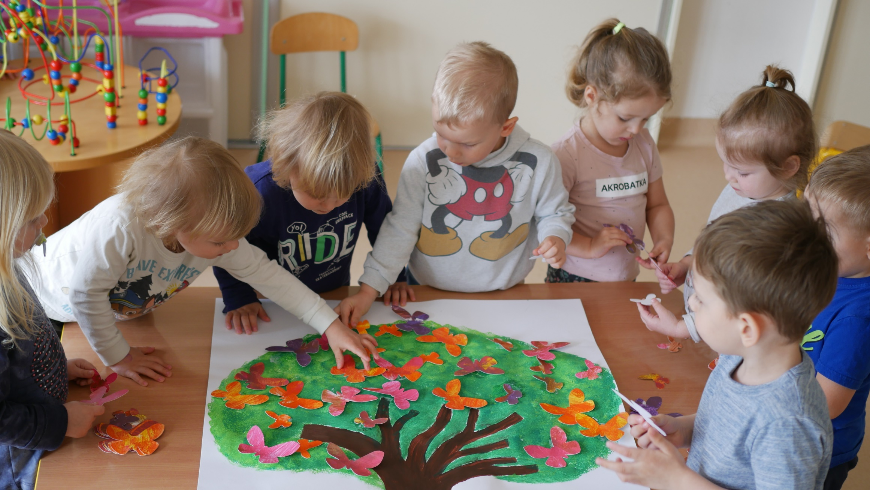
DO ZOBACZENIA ☺
m.st. Warszawa | Zespół Żłobków m.st. Warszawy

